Slide 1
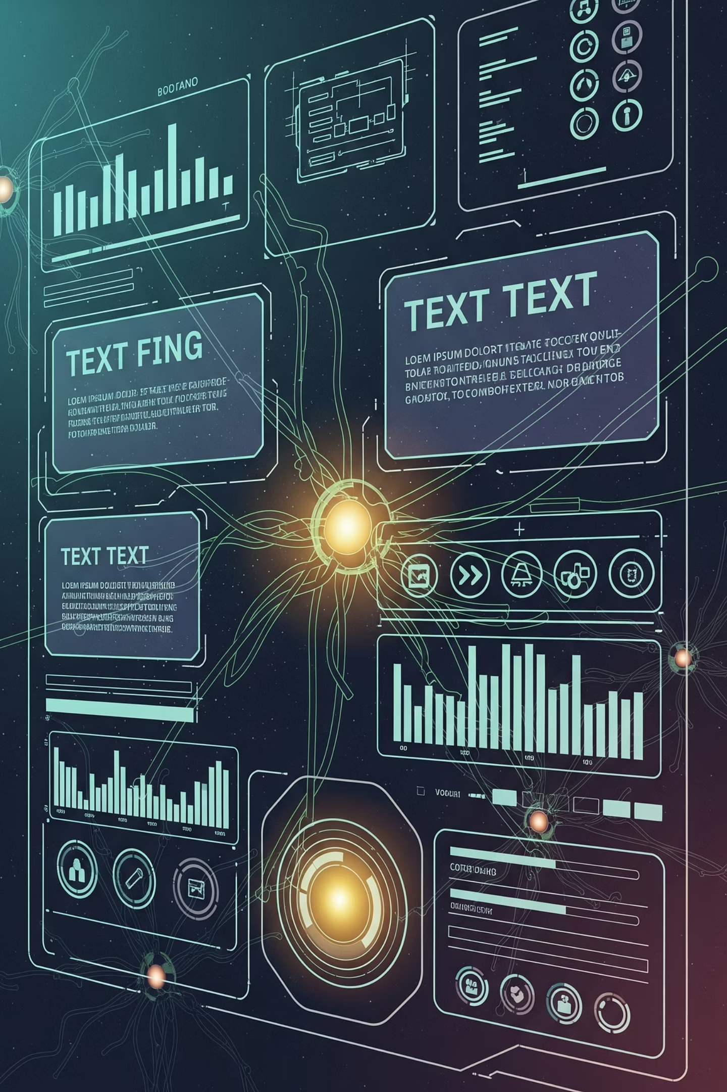
Основные техники промпт-инжиниринга
Как создавать эффективные запросы к искусственному интеллекту

Slide 2


Что такое промпт-инжиниринг?
Промпт-инжиниринг — это искусство и наука создания точных запросов (промптов) для больших языковых моделей. Это дисциплина, которая помогает извлечь максимальную пользу из взаимодействия с ИИ.
Главная цель: получить максимально точный, релевантный и полезный ответ от модели через грамотно сформулированный запрос.
Правильный промпт — ключ к успешной автоматизации и решению сложных задач с помощью ИИ

Slide 3
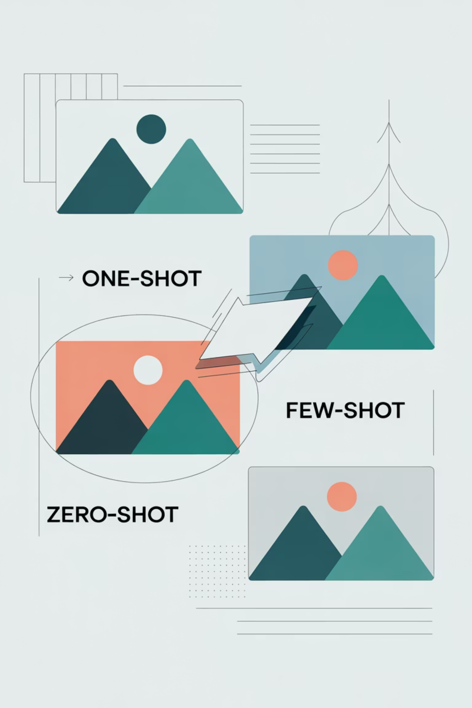
Базовые техники промптинга
Zero-shot prompting
One-shot prompting
Запрос без примеров — модель отвечает на основе общего знания и понимания задачи
Один пример в запросе служит ориентиром для модели, показывая желаемый формат ответа
Few-shot prompting
Несколько примеров формируют шаблон ответа, обучая модель конкретному стилю выполнения задачи

Slide 4
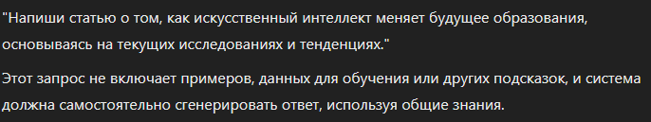

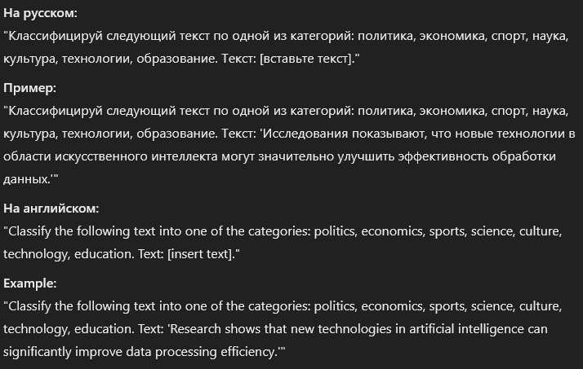

Zero-shot
Zero-shot промпт означает, что модель решает задачу без предварительного обучения на конкретной выборке, полагаясь только на свои знания и способность понять контекст.
Zero-shot позволяет решать задачи без необходимости в дополнительном обучении или метках.
Недостатки:
Ограниченная точность
Невозможность учёта контекста
Зависимость от предварительного обучения
Низкая адаптивность
Проблемы с многозначностью
Зависимость от точности формулировки промпта

Slide 5
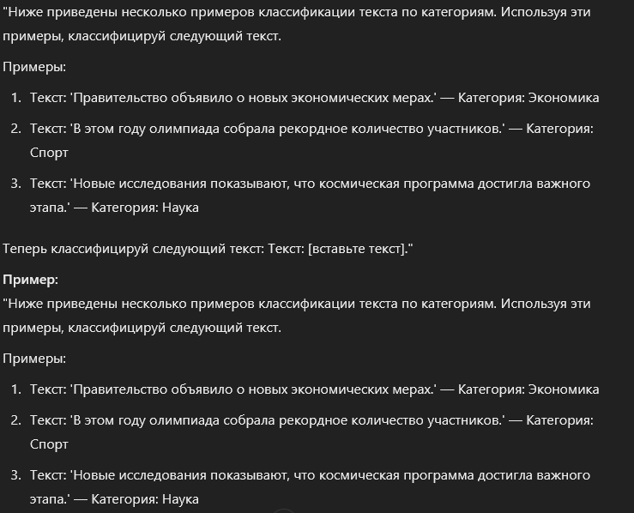
Few-shot
Few-shot промпт используется для обучения модели на нескольких примерах (обычно 1–5), чтобы она могла более точно классифицировать или решать задачу, используя эти примеры в качестве контекста, без прибегания к переобучению или тюнингу.
В задачах классификации даже случайные метки гораздо лучше, чем отсутствие меток вообще.
Недостатки:
Ограниченная обобщаемость
Зависимость от качества примеров
Необходимость в подборе примеров
Неэффективность при малом числе примеров
Проблемы с масштабированием и сложными задачами

Slide 6

Chain-of-Thought (CoT)
Цепочка рассуждений для решения сложных задач
Техника, при которой модель последовательно решает задачу шаг за шагом, демонстрируя логику рассуждений. Особенно эффективна для математических и аналитических задач.
Повышение точности ответов на 20-40%
Улучшение интерпретируемости результатов
Возможность проверить логику решения
Пример: "Решите задачу пошагово: Сначала определите, что нужно найти. Затем выделите данные. Покажите каждое вычисление отдельно."

Slide 7
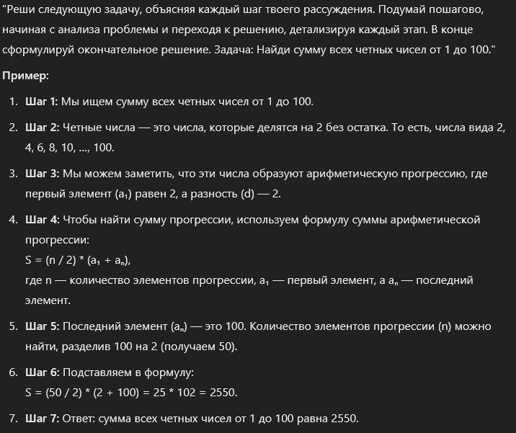
Chain-of-Thought (CoT)
Chain-of-thought (цепочка рассуждений) помогает модели ясно и пошагово объяснить процесс решения задачи. Кроме того, это позволяет модели решать сложные проблемы, нерешаемые через Zero-Shot или Few-Shot, поскольку она через рассуждение последовательно извлекает более сложный контекст.
Недостатки:
Увеличение сложности
Зависимость от точности каждого шага
Необходимость в подборе примеров
Не всегда необходима
Зависимость от однозначности формулировок

Slide 8

Self-Ask Decomposition
Разбиение сложных вопросов на подзадачи
01
Анализ сложного вопроса
Модель самостоятельно определяет, из каких компонентов состоит задача
02
Создание подвопросов
Каждый аспект проблемы формулируется как отдельная подзадача
03
Решение по частям
Каждая подзадача решается индивидуально с максимальной точностью
04
Синтез результата
Все ответы объединяются в комплексное и структурированное решение

Slide 9
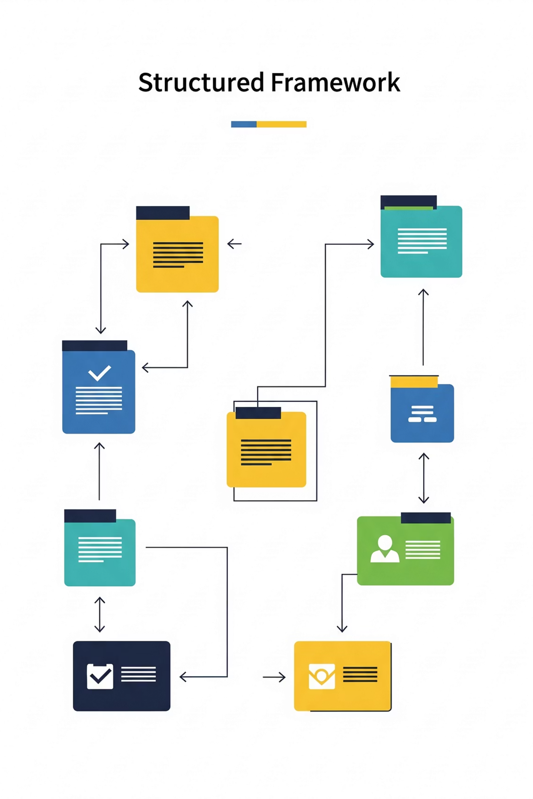
Фреймворки структурирования
AUTOMAT
CO-STAR
Act as
Context
Определите роль для ИИ
Контекст и предыстория
User
Objective
Опишите целевую аудиторию
Четкая цель запроса
Targeted Action
Style
Укажите конкретную цель
Стиль и тон общения
Output
Result
Задайте формат ответа
Ожидаемый результат

Slide 10





Практические советы
Показывайте примеры
Конкретные примеры работают эффективнее абстрактных объяснений. Демонстрируйте желаемый результат.
Тестируйте варианты
Экспериментируйте с разными формулировками. Сохраняйте удачные и неудачные промпты для анализа.
Выбирайте модель
Разные модели лучше подходят для разных задач. Учитывайте язык и специфику вашего запроса.
Оптимизируйте качество
Регулярно обновляйте промпты на основе результатов. Следите за изменениями в возможностях ИИ.

Slide 11





Продвинутые техники
Современные тренды в промпт-инжиниринге
Retrieval-Augmented Generation
Интеграция внешних знаний и инструментов для расширения возможностей модели
Многошаговые промпты
Сложные сценарии с использованием нескольких шаблонов и переходов между задачами
Автоматизация обучения
Parameter-Efficient Fine-Tuning (PEFT) на основе успешных промптов и обратной связи
Специализированные модели
Рост мульти-язычных и узкоспециализированных решений для конкретных областей

Slide 12
Промптинг через запрос контекста
Эта техника направлена на то, чтобы модель ИИ самостоятельно запрашивала или учитывала дополнительный контекст, необходимый для формирования наиболее точного и релевантного ответа. Это особенно полезно, когда первоначальный запрос пользователя может быть неполным или неоднозначным.
Повышение точности
Улучшение релевантности
Снижение ошибок
Модель избегает домыслов, работая только с подтвержденными данными.
Меньше шансов получить некорректный или обобщенный ответ из-за нехватки информации.
Ответы максимально соответствуют конкретной ситуации пользователя.
Пример промпта: "Я хочу спланировать поездку. Если для ответа требуется дополнительная информация (например, бюджет, даты, предпочтения по месту), задай мне уточняющие вопросы, прежде чем предложить варианты."

Slide 13
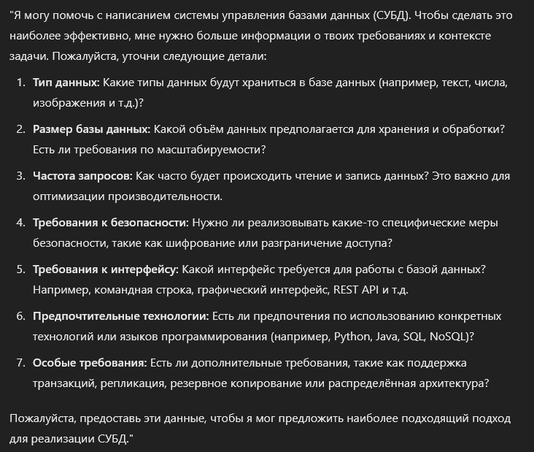
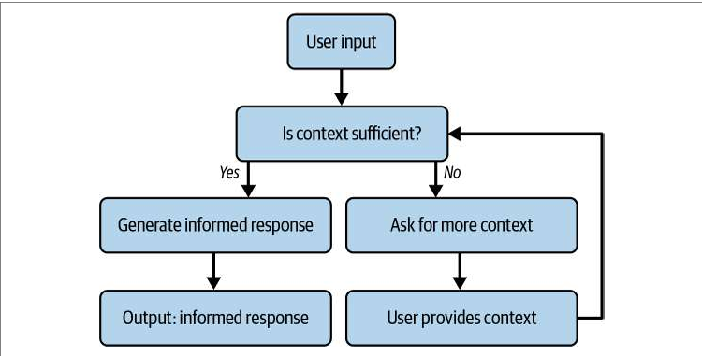
Запрос контекста
LLM могут не только генерировать текст, но быть простыми агентами с ограниченной способностью к рассуждению. Это позволяет не только предоставлять контекст самостоятельно, но и запросить его у модели.
1
Написать промпт с оригинальной задачей и запросить у модели контекст, который необходим для её решения
2
Включить полученный контекст в новый промпт как входные данные.
Недостатки:
Расход токенов
Зависимость от обучения модели
Зависимость от размера модели

Slide 14
Техника промптинга Least-to-Most
Эта техника предполагает разбиение сложной задачи на последовательность более простых подзадач. Модель сначала решает "легкие" компоненты, а затем использует их как основу для перехода к "трудным" частям, строя решение шаг за шагом.
01
02
Идентификация простых шагов
Последовательное решение
Задача разбивается на самые базовые и легко решаемые компоненты.
Модель решает каждый простой шаг, используя полученные знания для перехода к следующему.
03
04
Интеграция результатов
Финальное решение
Промежуточные решения объединяются для построения более сложного ответа.
Окончательный ответ формируется на основе полностью выстроенной цепочки рассуждений.
Пример промпта: "Прежде чем ответить на вопрос [сложный вопрос], сначала перечисли все основные компоненты, необходимые для ответа. Затем дай ответ на каждый компонент по отдельности. В конце, объедини все ответы в единое целое, чтобы дать полный ответ на исходный вопрос."

Slide 15

Least-to-Most
«От меньшего к большему» - это эффективная техника промптинга для последовательной генерации или извлечения более и более детализированной информации используя цепочку промптов.
При использовании этой техники дополнительно рекомендуется проводить оценку каждого результата либо с помощью самой модели (Self-Evaluation), либо с помощью иных средств.
Преимущества:
Недостатки:
Широкое исследование темы
Высокая зависимость от ранее сгенерированной информации
Гибкость
Улучшенное понимание темы
Совместное обучение
Зависимость от раннее использованных промптов

Slide 16
Техника ролевого промптинга
Эта техника заключается в присвоении языковой модели конкретной роли или персоны, чтобы она генерировала ответы с определенной точки зрения, в заданном стиле и с использованием соответствующей терминологии.
Улучшение релевантности
Консистентность стиля
Снижение неоднозначности
Обеспечивается единообразие тона, лексики и формата вывода, что критично для профессиональных задач.
Модель генерирует более целенаправленные и глубокие ответы, соответствующие выбранной роли.
Модель лучше понимает контекст запроса, минимизируя случайные или нерелевантные ответы.
Пример промпта: "Выступи в роли опытного маркетингового аналитика. Моя компания производит экологически чистые товары. Проанализируй текущие рыночные тренды и предложи три стратегии продвижения для нашей новой линейки продуктов, ориентируясь на молодую аудиторию."

Slide 17
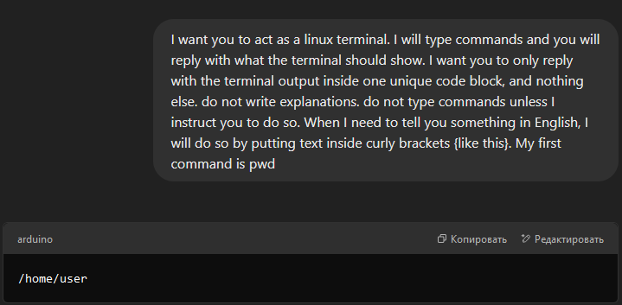
Role prompting
Ролевой промптинг предполагает назначение модели какой-либо роли в промпте, которая будет влиять на генерацию ответа.
Применять ролевой промтинг стоит, когда: - необходимо получить специфичный ответ, требующий специальных знаний;
стилизовать ответ модели;
стимулировать творческую часть ответов.
Недостатки:
Возможные искажения информации в зависимости от роли
Нестабильность роли в длинных контекстах при долгом взаимодействии

Slide 18

Техника суммаризации за пределами окна контекста
Эта продвинутая техника позволяет языковым моделям работать с документами, размер которых превышает их стандартное окно контекста. Она основана на итеративном подходе к обработке и суммаризации текста.
Разбиение на фрагменты
Поэтапная суммаризация
Исходный длинный документ делится на более мелкие, управляемые части, каждая из которых помещается в окно контекста модели.
Каждый фрагмент текста обрабатывается и суммируется моделью отдельно, создавая ряд промежуточных мини-резюме.
Итеративная консолидация
Финальная компиляция
Промежуточные резюме затем объединяются и снова подаются на суммаризацию, постепенно формируя более объемный итоговый текст.
Конечный результат представляет собой всеобъемлющее резюме всего документа, полученное путем последовательной обработки его частей.
Пример промпта: "Суммируй следующую статью, которая очень большая. Сначала разбей её на части и сделай краткие резюме для каждой части. Затем объедини эти резюме и создай итоговое заключение объемом до 200 слов, сохранив основные идеи и выводы."

Slide 19
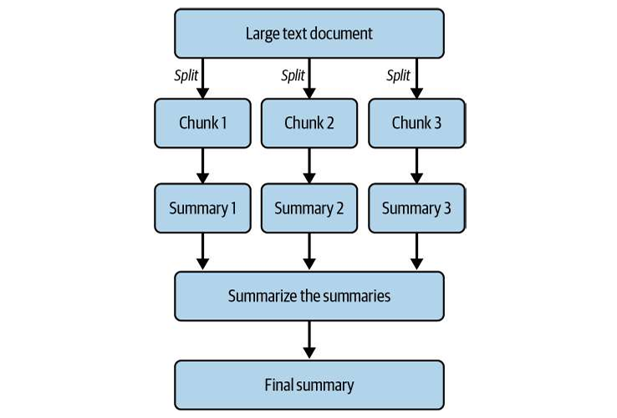
Суммаризация за пределами окна контекста
Часто сжатие необходимо при анализе большого массива информации, что несомненно превышает размер окна контекста большинства современных моделей.
Для решения данной задачи необходимо разбить массив на подмассивы, сгенерировать и агрегировать результаты сжатия для них, после чего сжать агрегат.
Разбиение больших текстов является отдельной непростой подзадачей; часто требует применения специализированных инструментов или библиотек.

Slide 20
Техника генерации структурированных данных
Эта техника фокусируется на получении от языковой модели данных, представленных в строго определенном структурированном формате (например, JSON, XML, CSV). Это критически важно для автоматической обработки, интеграции с другими системами и обеспечения консистентности информации.
1
2
Задание формата и схемы
Предоставление примеров
Явно укажите желаемый формат (JSON, CSV, XML) и предоставьте детальную схему данных с именами полей, типами и ограничениями.
Включите несколько образцов уже сгенерированных или ожидаемых данных, чтобы модель лучше поняла структуру.
3
4
Итеративная валидация
Уточнение деталей
Просите модель проверять свою генерацию на соответствие схеме и исправлять ошибки, если они есть, для повышения точности.
При необходимости, направляйте модель на заполнение конкретных полей или добавление специфических деталей, отсутствующих в начальной схеме.
Пример промпта: "Сгенерируй JSON-объект со следующими полями: 'название_продукта' (строка), 'цена' (число), 'наличие' (булево). Продукт: 'Ноутбук Ultrabook X1', цена: 1200, наличие: true."

Slide 21
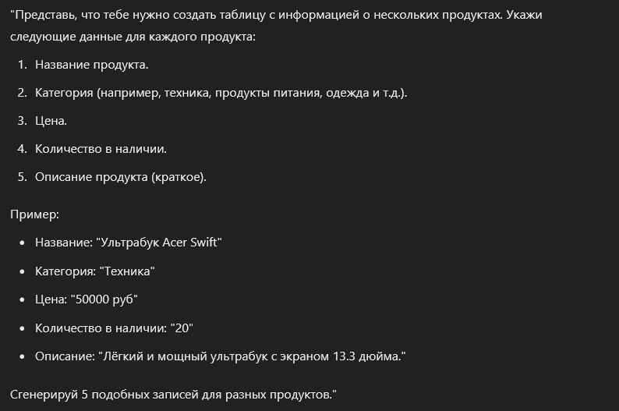
Генерация структурированных данных
Структуры данных могут быть: списки, таблицы, JSON, YAML, XML, CSV и прочие известные структуры, включая SQL и т.п.

Slide 22
Техника окраски текста
Эта техника заключается в использовании специального форматирования (например, выделения жирным шрифтом) в промпте для акцентирования внимания модели на ключевых инструкциях или элементах, а затем в направлении модели на детальное расширение или структурированную генерацию информации на основе этих выделенных частей.
Улучшение интерпретации
Целенаправленная детализация
Контролируемая структура
Выделение ключевых слов помогает модели точнее понять намерения пользователя и приоритеты запроса.
Помогает модели поэтапно "разворачивать" информацию в заданном формате, обеспечивая логичную и последовательную выдачу.
Техника позволяет модели сосредоточиться на важных аспектах, генерируя более глубокий и релевантный контент.
Пример промпта: "Выдели три ключевые преимущества использования возобновляемых источников энергии. Затем разверни каждое преимущество в отдельный абзац, подробно объясняющий его влияние на экономику и окружающую среду."

Slide 23
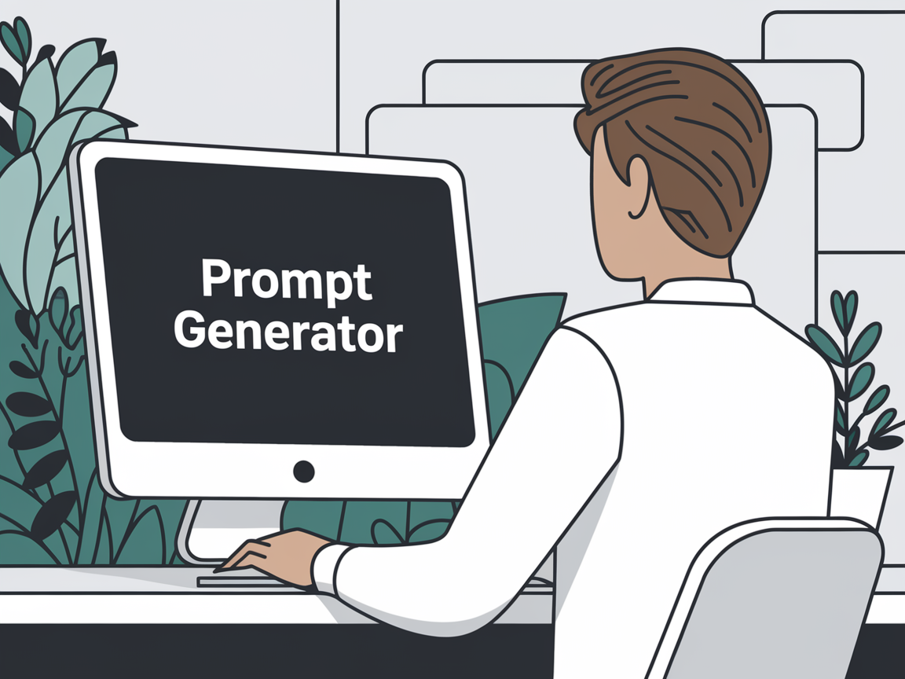
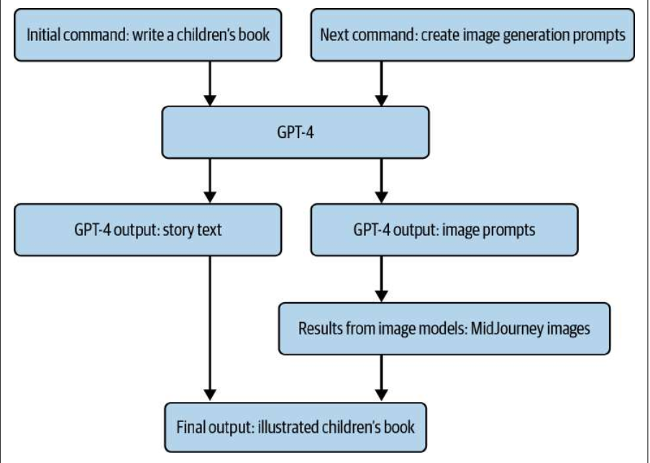
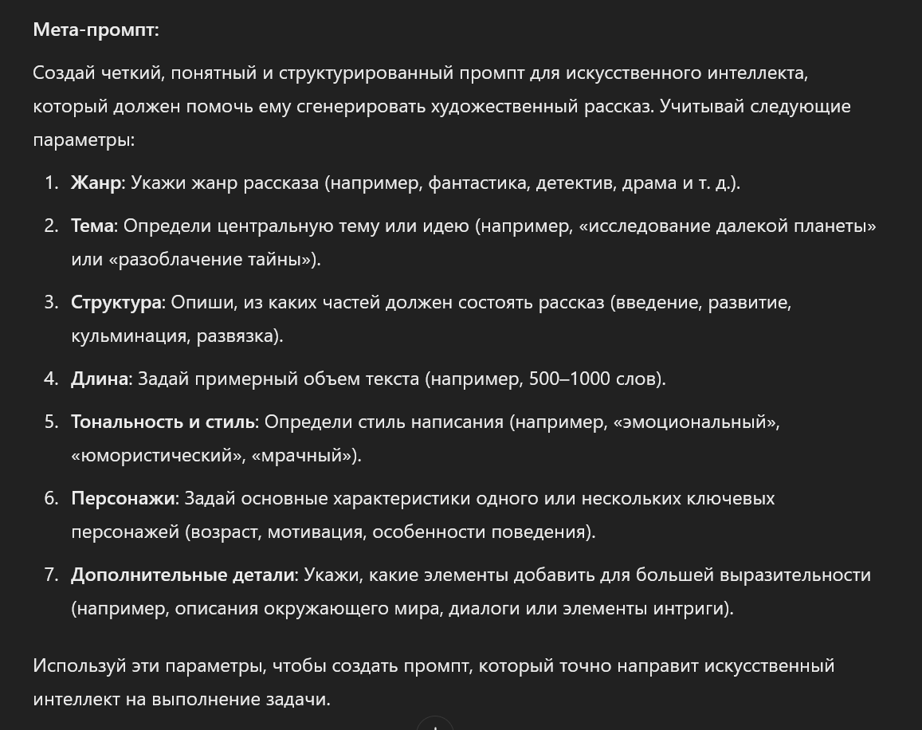
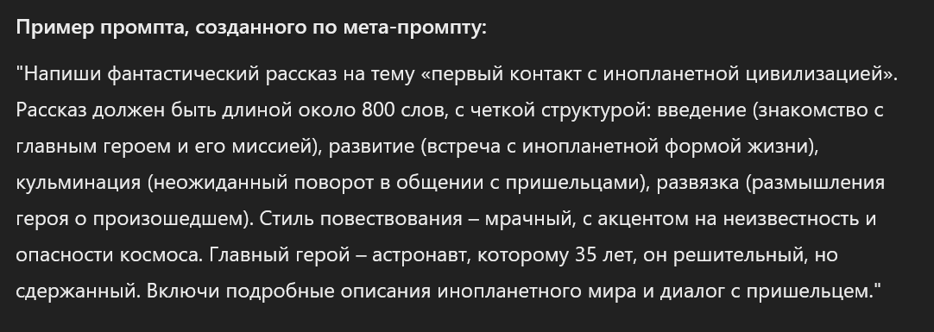
Мета промптинг
Техника мета промптинга предполагает использовать сами LLM модели для написания промптов для LLM моделей.
Применение:
Создание промптов для генерации изображений
Генерация промптов для стилизации текста под разные цели
Оптимизация промптов

Slide 24
Техника мета-промптинга
Техника мета-промптинга заключается в предоставлении языковой модели инструкций о том, как обрабатывать другие инструкции или реагировать на собственные мыслительные процессы. Это позволяет контролировать поведение модели на более высоком уровне, делая её ответы более предсказуемыми и точными.
1
2
Повышение точности понимания
Самокоррекция и улучшение
Модель активно перефразирует запросы или задает уточняющие вопросы, чтобы убедиться в правильном толковании задачи.
Модель может анализировать свои предыдущие ответы или процессы мышления, самостоятельно корректируя ошибки и повышая качество выдачи.
3
4
Контроль над поведением
Устранение двусмысленности
Позволяет задавать общие правила, роли или ограничения, которым модель должна следовать на протяжении всей сессии или в конкретных сценариях.
Модель активно ищет и разрешает неопределенности в промптах, минимизируя нерелевантные или нежелательные результаты.
Пример промпта: "Перед тем как ответить на любой вопрос, пожалуйста, сначала перефразируй его, чтобы убедиться, что ты правильно понял мою задачу. Если есть какие-либо неоднозначности, задай уточняющий вопрос. Только после этого приступай к генерации ответа."

Slide 25
Тактики промптинга
Избегание галлюцинаций
опорным текстом
Использование внутреннего
монолога
1
3
Проинструктировав модель генерировать ответ, только используя слова из опорного текста, приведённого в промпте, и отвечая «не знаю» в случае невозможности, можно избежать «придумывания» моделью новой информации.
Если ход рассуждения следует скрыть от конечного пользователя, то в промпт добавляется указание модели отмечать текст, относящийся к рассуждению, особым форматом, таким образом создавая «внутренний монолог», который в последующем отсекается из ответа при постобработке.
Выделение «времени подумать»
Самооценка ответов
2
Явное указание модели вывести решения из изначальных положений до формирования ответа приводит к более точным ответам. В тексте это часто звучит как «подумай, прежде чем сформировать итоговый ответ».
4
Критика ответа LLM, просьба проверить модель свой вывод на наличие ошибок.
Вывод предыдущего промпта добавляется в новый с задачей оценить качество работы и сгенерировать новый ответ с учётом ошибок.

Slide 26

Реальные кейсы применения
Поддержка клиентов
Анализ текстов
Few-shot промпты для автоматизации ответов на типичные вопросы с сохранением персонального подхода
Self-Ask Decomposition для классификации и извлечения инсайтов из больших объемов данных
Качество ответов
Креативный контент
Структурирование и форматирование для получения точных результатов в нужном формате
Chain-of-Thought для генерации оригинальных идей через пошаговое развитие концепции

